Slide 1
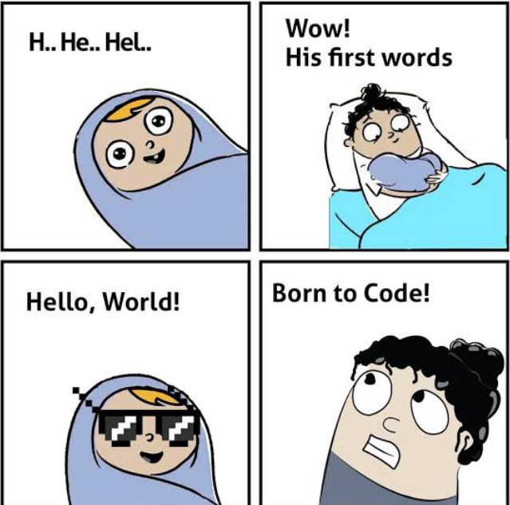

Slide 2
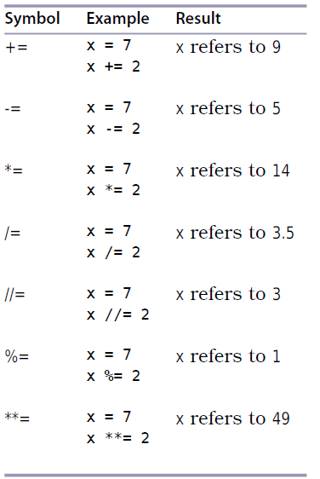
Operadores de asignación aumentada

Slide 3
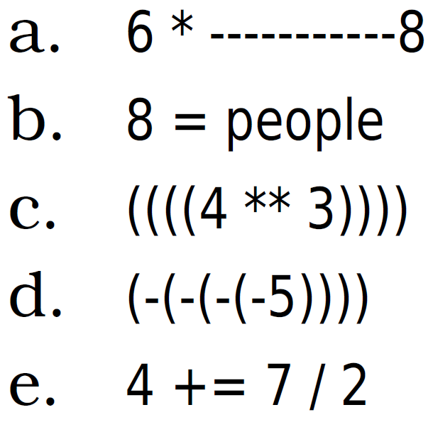
Errores de sintaxis
¿Cuál de los siguientes casos da error de sintaxis?

Slide 4
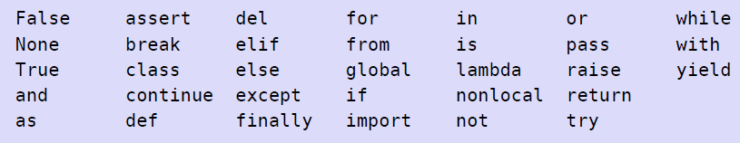
Palabras clave en Python: No pueden ser nombres

Slide 5
Cadenas con formato
Cuando se desea imprimir un texto largo y que en determinados lugares se imprima el valor de las variables con determinado formato (número de cidras decimales, espacio reservado para imprimir la variable) se usa el método de impresión de cadenas con formato. Para hacer esto hay dos opciones, el método de formato y el del operador módulo
Con el operador módulo
Con el operador método de formato

Slide 6
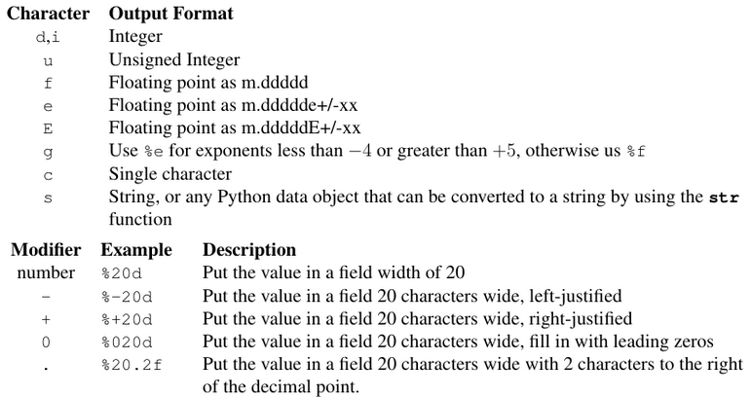
Operador módulo %

Slide 7
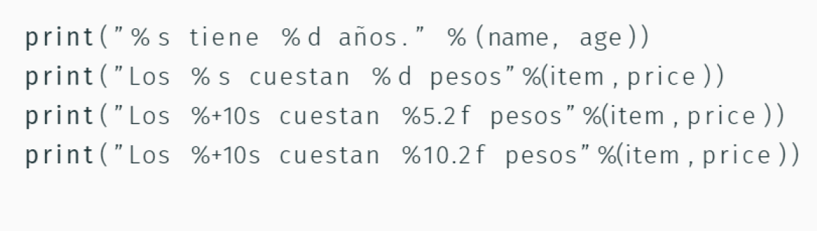
Ejemplos con el operador módulo

Slide 8
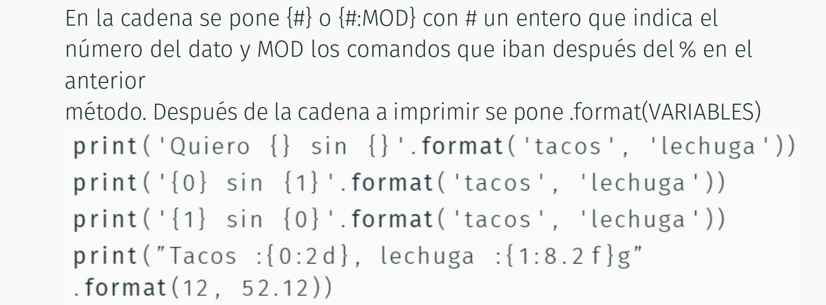
Con el método de formato

Slide 9
“Hemos visto que la programación en computadoras es un arte porque aplica el conocimiento acumulado al mundo, lo cual requiere habilidad e ingenuidad, y especialmente porque produce un objeto bello” Donald E. Knuth

Slide 10

Funciones en Python
Ph.D. Santiago Echeverri Arteaga

Slide 11

Funciones predefinidas en python
type(variable)
round(number, ndigits=None)
pow(base, exp, mod=None)
print(value,sep=‘ ’,end=‘\n’)
int(x, base=10)
float(x)
abs(value)

Slide 12
Funciones
Una función es una sección del código que puede o no recibir datos de entrada para realizar determinadas ordenes y opcionalmente retornar un valor. Facilita el desarrollo de un programa cuando hay ciertas líneas de código que se ejecutan muchas veces en un programa. Se define mediante el comando:
def NOMBRE_FUNCION(ARGUMENTOS):
En algún lugar de la función se pone el return en caso de que la función retorne un valor
Para llamar la función se pone el NOMBRE_FUNCION(ARGUMENTOS)

Slide 13
Positional and keyword arguments
Las funciones se DEBEN documentar usando
‘‘‘
DOCSTRING
’”
El nombre que se le da a las variables se puede usar al momento de usar la función
Hay unos argumentos opcionales con valor predefinido (modificable). Estas se llaman argumentos de palaba clave
Tanto los argumentos posicionales como los de palabras clave se pueden pasar a una función en el mismo orden estricto o usando palabras clave, pero una vez se inicia a usar palabras clave se deben seguir usando

Slide 14
Partes de una función
Encabezado de la función: Elegir el nombre de los parámetros de forma que tengan sentido
Descripción: En la documentación escriba una breve descripción de lo que hace la función, describiendo todos los argumentos y la variable de retorno. Se continua con las precondiciones y la descripción de cada una de las variables.
Ejemplos: Se culmina la documentación con ejemplos de uso del código
Cuerpo: Comandos necesarios para conseguir el valor a retornar o culminar el propósito de la función (Con el respectivo retorno)

Slide 15
Ejemplos
Función que pase de Celcius a Fahrenheit
Funciones trigonométricas que funcionen con ángulos en grados
Función que imprima cadenas con formato con determinada información
Función que retorna el numero de días que hay entre dos fechas (cada una dada como un número entre 1-365)
Función que retorna el día de la semana (1-7) que caerá dentro de n días
Función que retorna el día de la semana que caerá en otra fecha en el futuro
Función semanas_entre

Slide 16
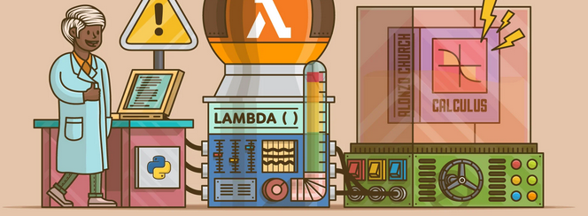
Funciones lambda
Funciones que se usan una sola vez y se escriben en una sola línea y pueden ser asignadas a variables
Se escriben:
Variable = lambda argumento1, argumento2, … : expresión_a_retornar
lambda name, last: 'Nombre: {0} Apellido:{1}'.format(name,last)
(lambda x, y: x**2 + y**2)(2, 5)
func = lambda x, y, f: f(x) + y

